Slide 1
Pengenalan Materi

Slide 3
Jenis Perencanaan
Strategic Planning
Tactical Planning
Operational Planning

Slide 4
Strategic Planning
Perencanaan strategis dirancang dengan mempertimbangkan seluruh organisasi dan dimulai dengan misi organisasi. Manajer tingkat atas, seperti CEO atau presiden, akan merancang dan melaksanakan rencana strategis untuk melukiskan gambaran masa depan yang diinginkan dan tujuan jangka panjang organisasi. Pada dasarnya, perencanaan strategis melihat ke depan ke mana organisasi ingin berada dalam tiga, lima, bahkan sepuluh tahun. Perencanaan strategis, yang disediakan oleh manajer tingkat atas, berfungsi sebagai kerangka kerja untuk perencanaan tingkat bawah

Slide 5
Tactical Planning
Perencanaan taktis mendukung rencana strategis dengan menerjemahkannya ke dalam rencana spesifik yang relevan dengan area organisasi yang berbeda. Rencana taktis berkaitan dengan tanggung jawab dan fungsionalitas departemen tingkat yang lebih rendah untuk memenuhi bagian mereka dari rencana strategis

Slide 6
Operational Planning
Perencanaan operasional berada di bagian bawah tiang totem; mereka adalah rencana yang dibuat oleh lini depan, atau manajer tingkat rendah. Semua rencana operasional difokuskan pada prosedur dan proses spesifik yang terjadi di tingkat terendah organisasi. Manajer harus merencanakan tugas rutin departemen menggunakan tingkat detail yang tinggi

Slide 7
Manfaat Penerapan Perencanaan Strategis

Slide 8
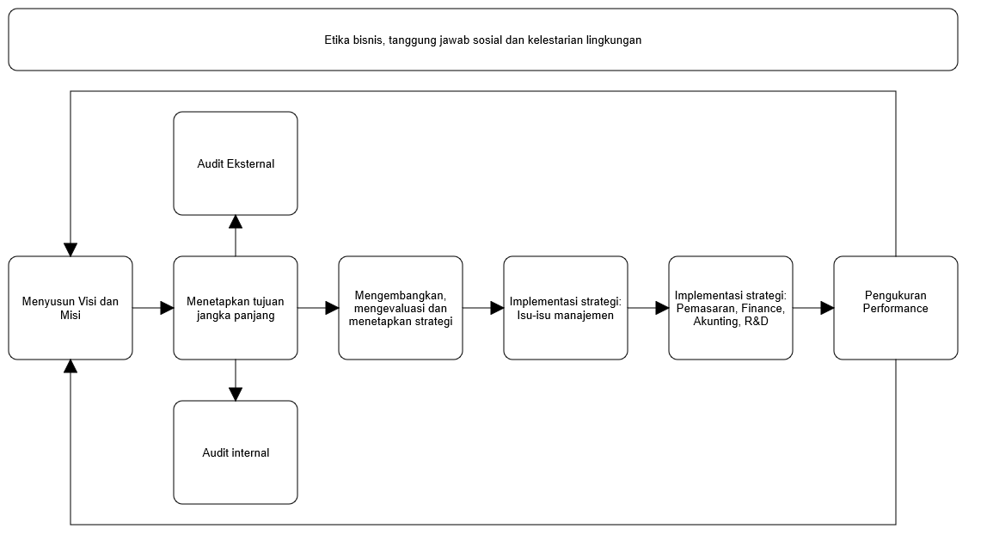

Slide 11
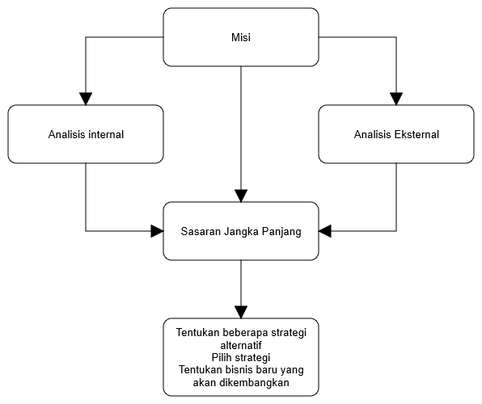
Formulasi Manajemen Strategis

Slide 12
